Slide 1

Aktuālā situācija
pali (plūdi)
Sagatavoja: Mārtiņš Baltmanis
Valsts ugunsdzēsības un glābšanas dienesta priekšnieka vietnieks (tālr.:67075990, e-pasts: martins.baltmanis@vugd.gov.lv
2023.gada 15.janvāris, Rīga

Slide 2
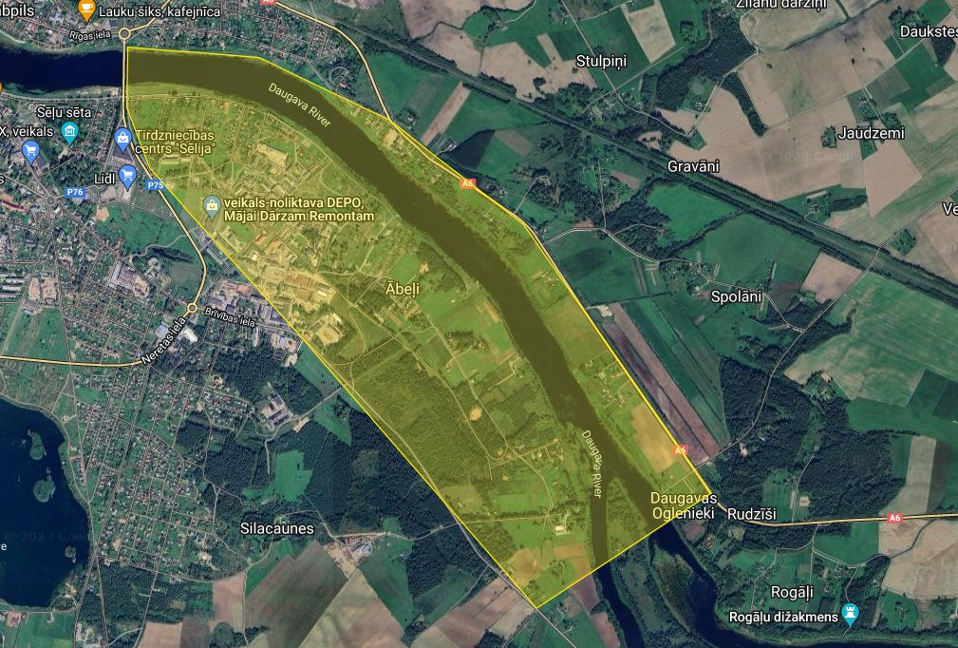
Izlūkošana (I)
14.01.2023.
14.39
2023.gada 15.janvāris, Rīga pali (plūdi)_KVP1501

Slide 3
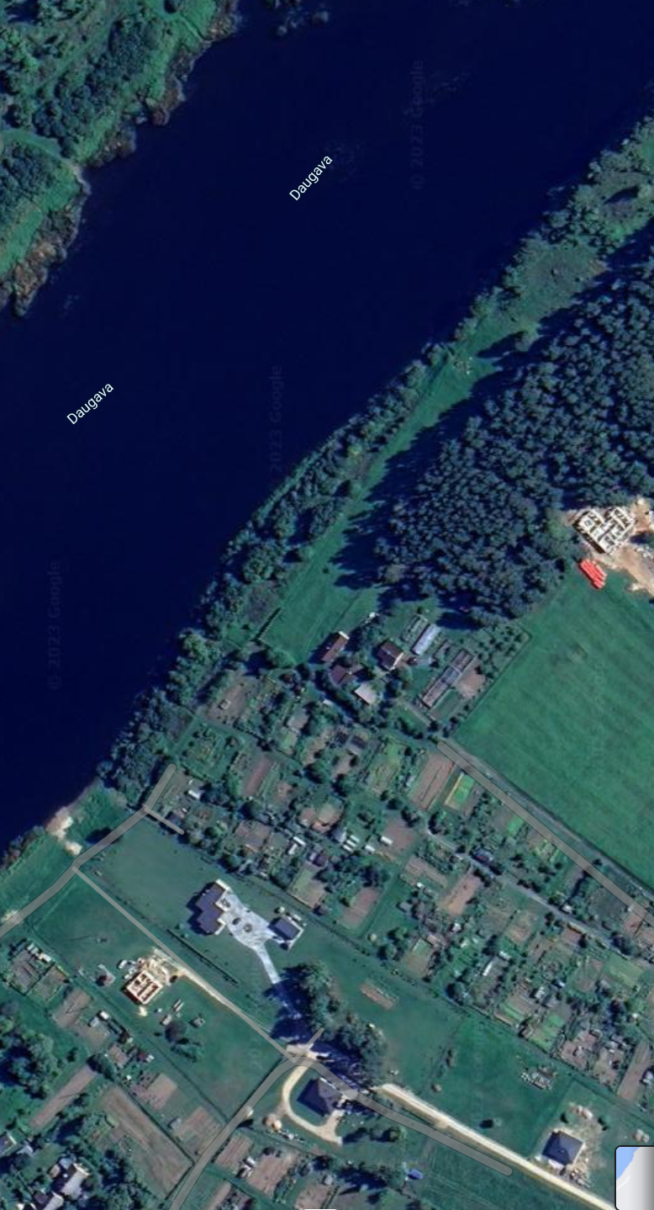
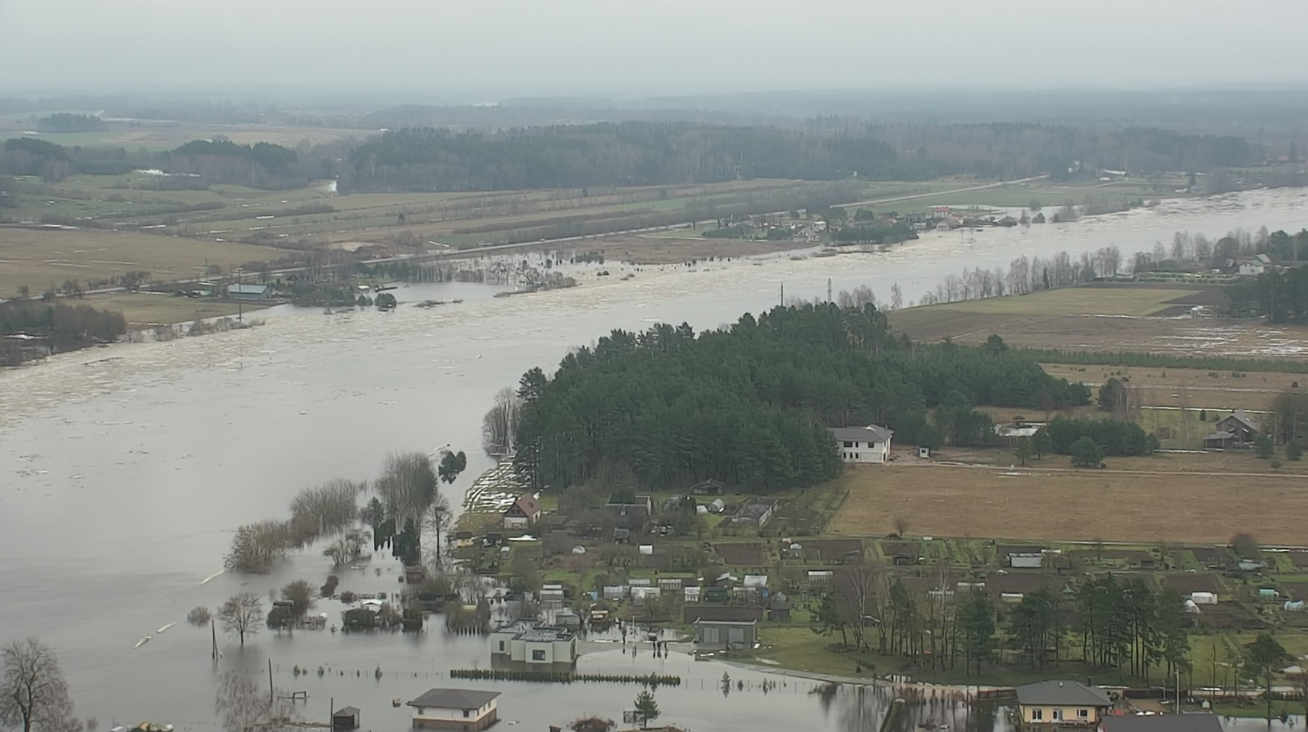
Izlūkošana (II)
14.01.2023.
14.39
VUGD DJI Matrice 210 (Zenmus Z30)
Google Maps 2023 CENS Airbus Maxsar Technologies
2023.gada 15.janvāris, Rīga pali (plūdi)_KVP1501

Slide 4
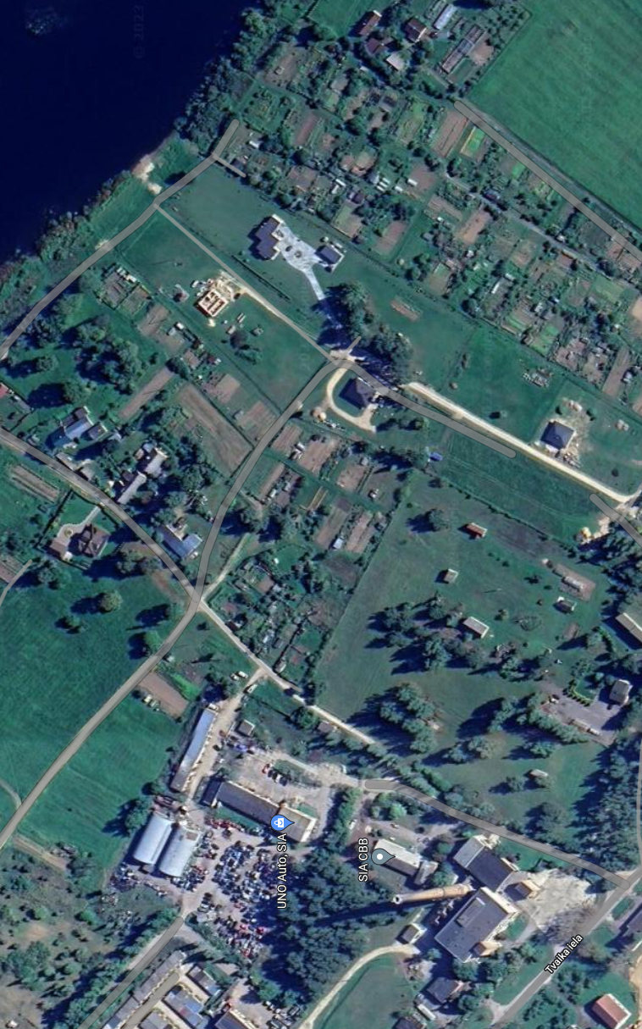
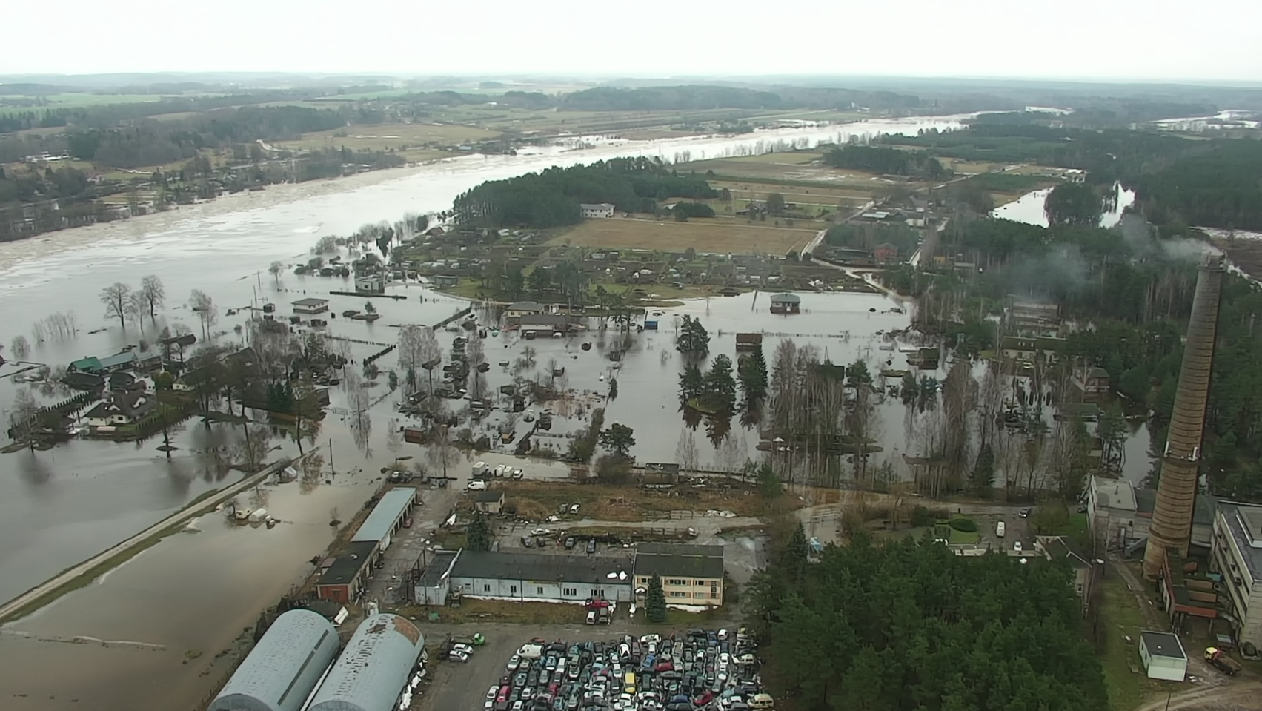
Izlūkošana (III)
14.01.2023.
14.39
VUGD DJI Matrice 210 (Zenmus Z30)
Google Maps 2023 CENS Airbus Maxsar Technologies
2023.gada 15.janvāris, Rīga pali (plūdi)_KVP1501

Slide 5
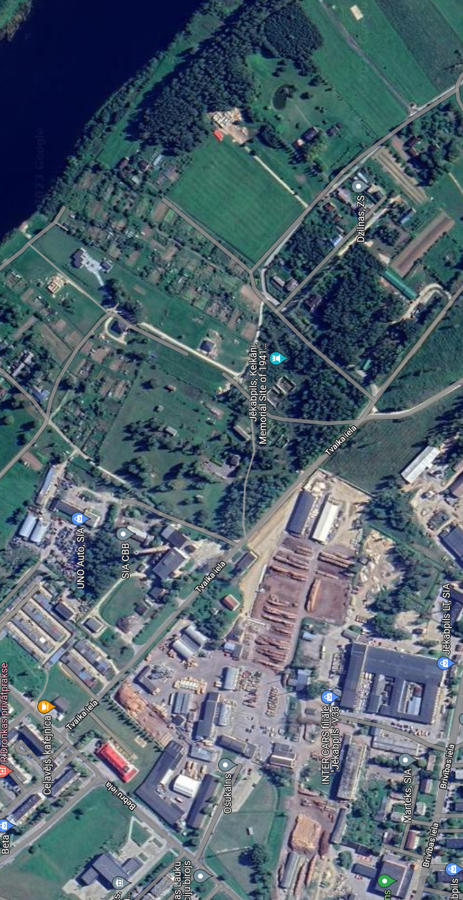
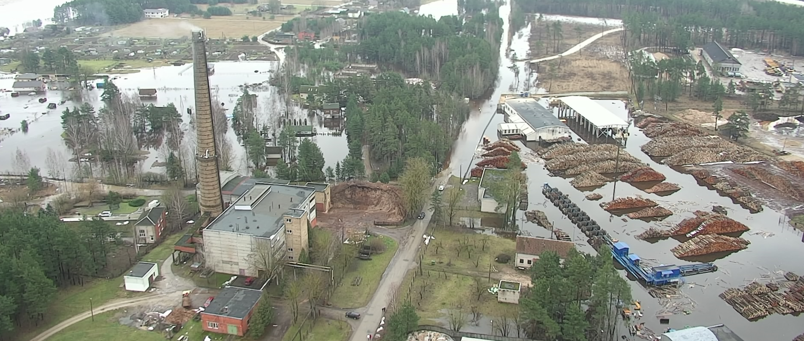
Izlūkošana (IV)
14.01.2023.
14.39
Google Maps 2023 CENS Airbus Maxsar Technologies
VUGD DJI Matrice 210 (Zenmus Z30)
2023.gada 15.janvāris, Rīga pali (plūdi)_KVP1501

Slide 6
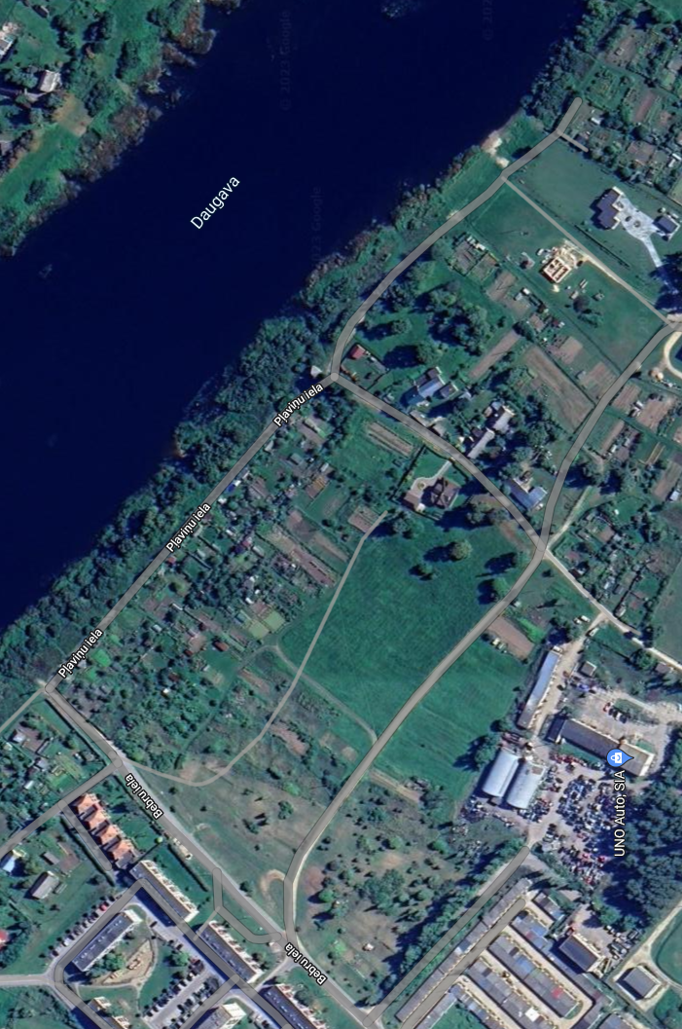
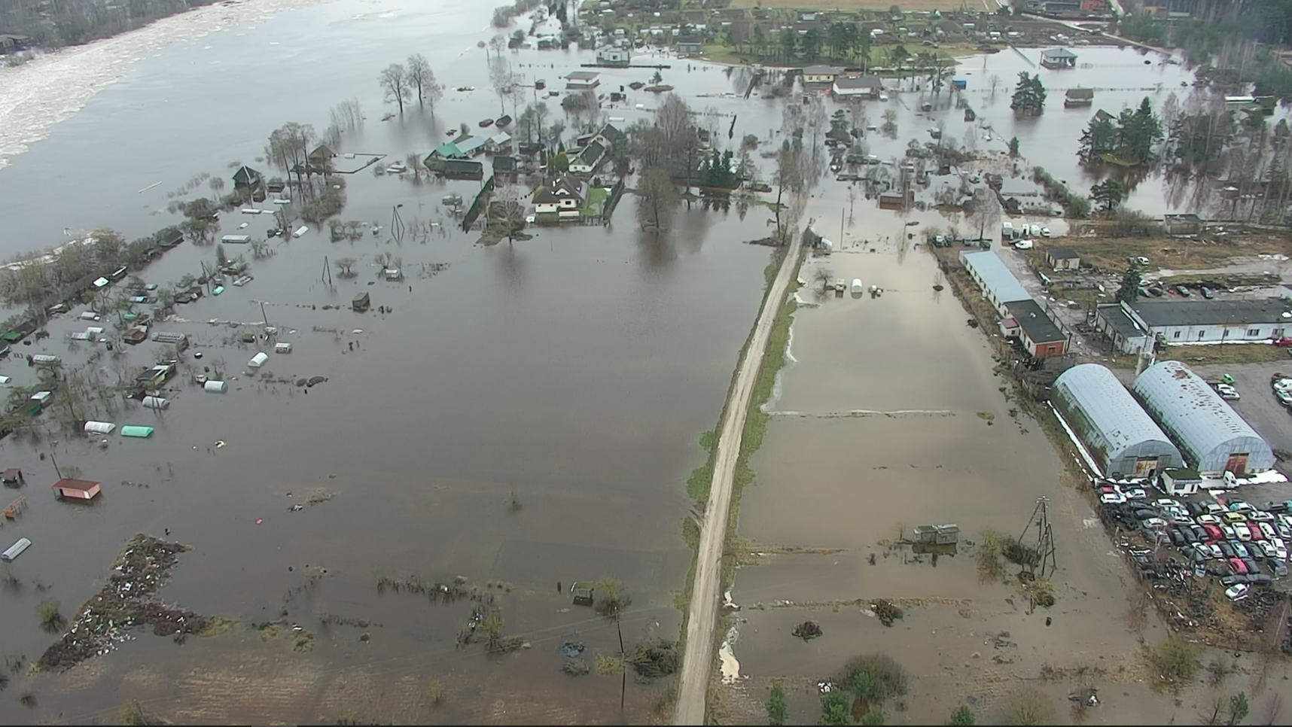
Izlūkošana (V)
14.01.2023.
14.39
VUGD DJI Matrice 210 (Zenmus Z30)
Google Maps 2023 CENS Airbus Maxsar Technologies
2023.gada 15.janvāris, Rīga pali (plūdi)_KVP1501

Slide 7
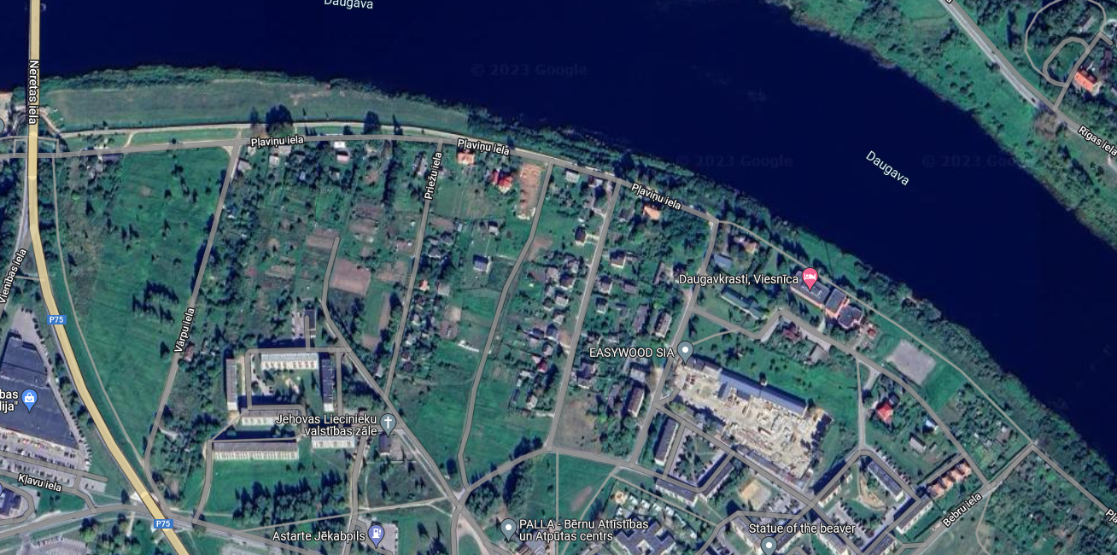
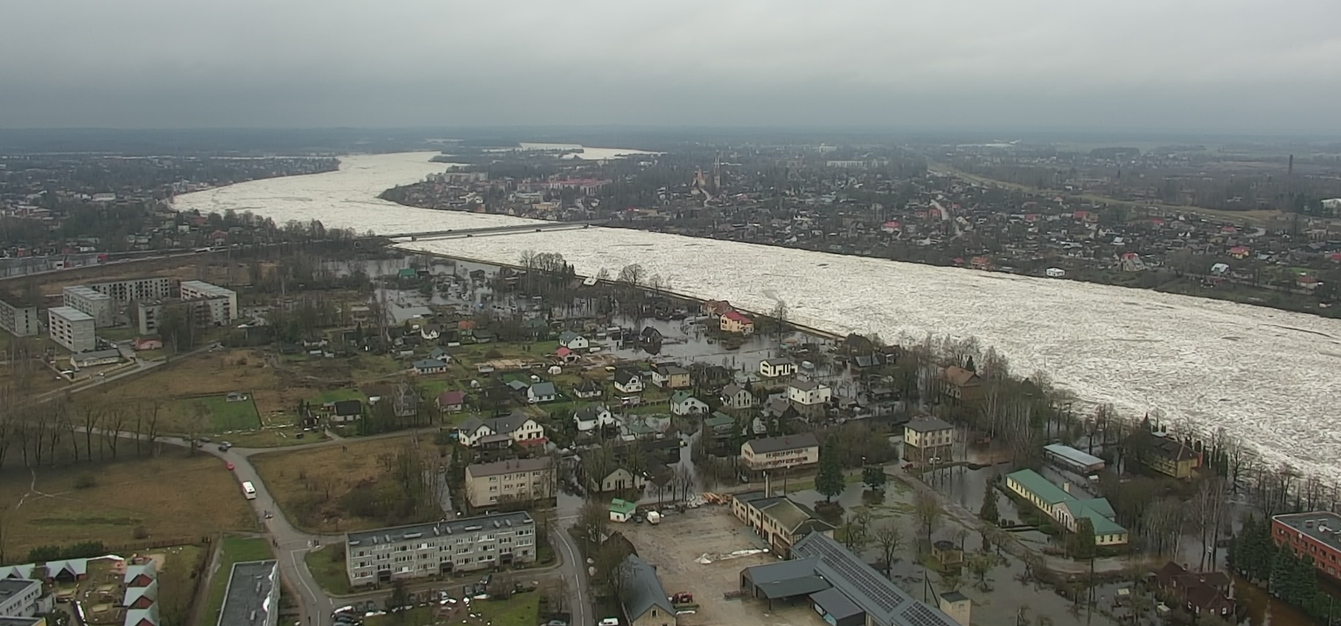
Izlūkošana (VI)
14.01.2023.
14.39
Google Maps 2023 CENS Airbus Maxsar Technologies
VUGD DJI Matrice 210 (Zenmus Z30)
2023.gada 15.janvāris, Rīga pali (plūdi)_KVP1501

Slide 8
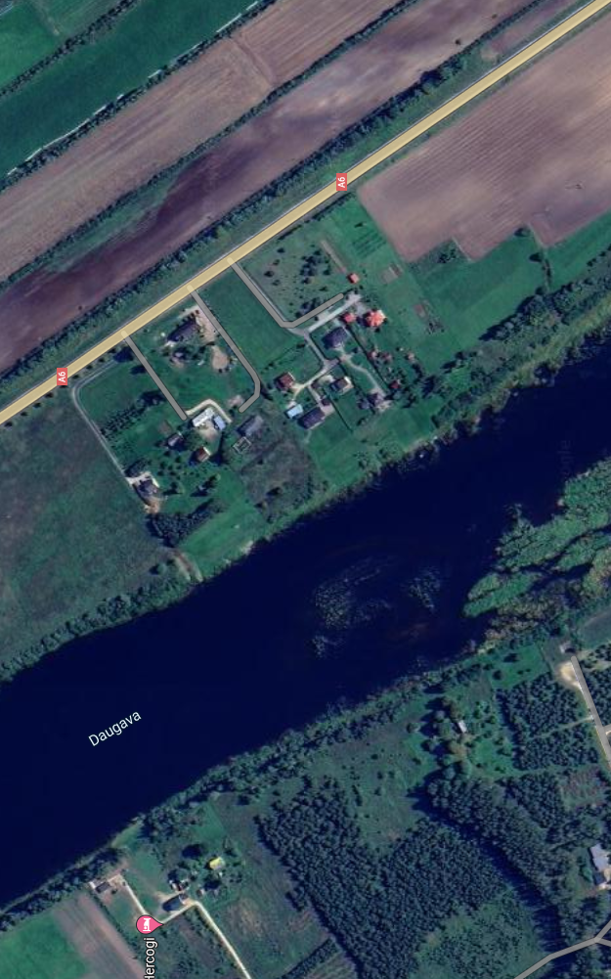
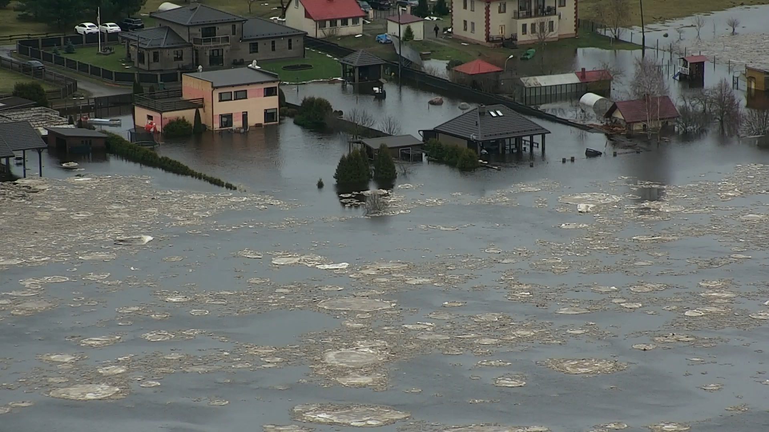
Izlūkošana (VII)
14.01.2023.
14.39
VUGD DJI Matrice 210 (Zenmus Z30)
Google Maps 2023 CENS Airbus Maxsar Technologies
2023.gada 15.janvāris, Rīga pali (plūdi)_KVP1501

Slide 9
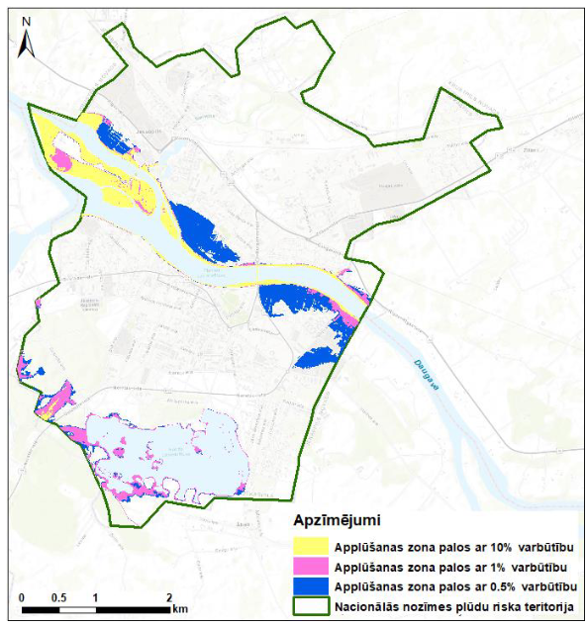
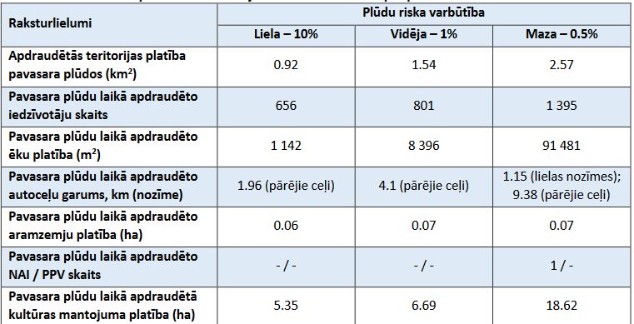
Plūdu riska pārvaldības plāns 2022-2027
Avots: https://videscentrs.lvgmc.lv/lapas/udens-apsaimniekosana-un-pludu-parvaldiba
2023.gada 15.janvāris, Rīga pali (plūdi)_KVP1501

Slide 10

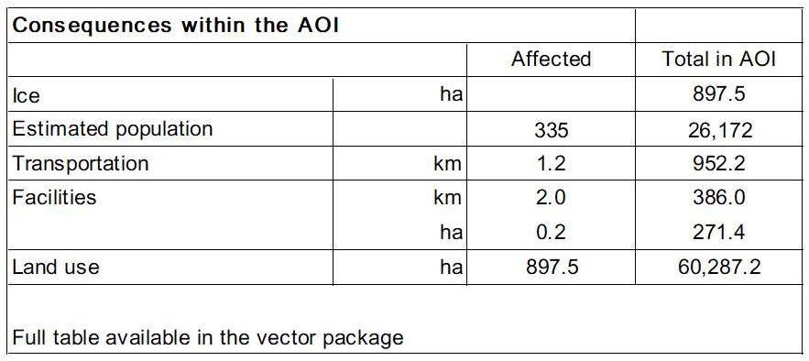
Satelīta izlūkošana
Iedzīvotāji kopā iezīmētajā teritorijā 26 172
Avots: https://emergency.copernicus.eu/mapping/list-of-components/EMSR644
2023.gada 15.janvāris, Rīga pali (plūdi)_KVP1501

Slide 11
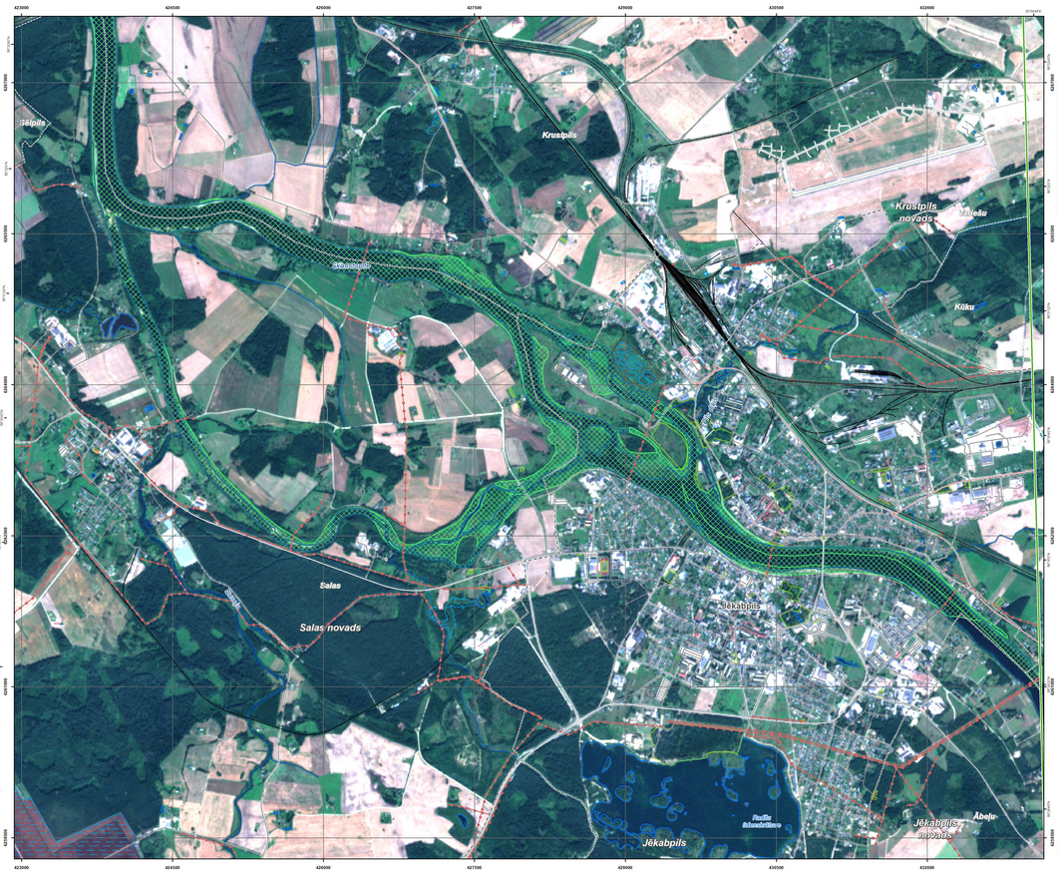
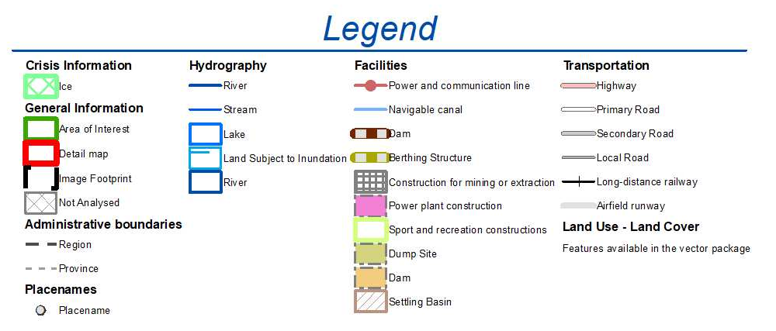
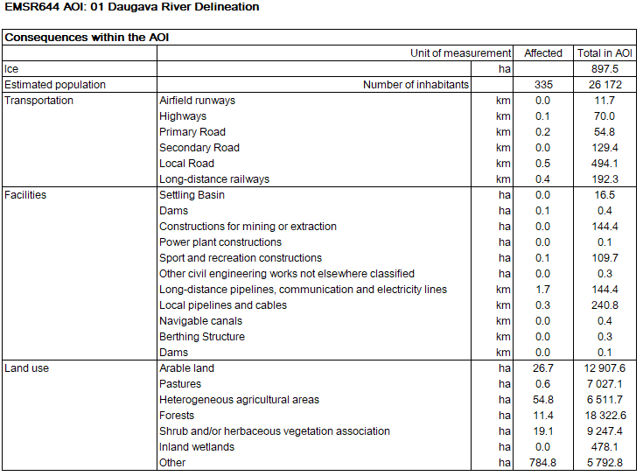
Satelīta izlūkošana
14.01.2023.
15.58
Avots: https://emergency.copernicus.eu/mapping/list-of-components/EMSR644
2023.gada 15.janvāris, Rīga pali (plūdi)_KVP1501

Slide 12
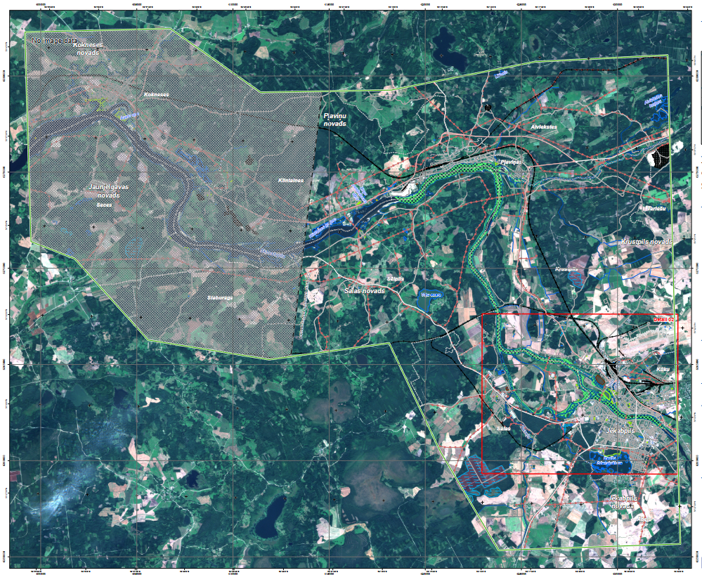

Satelīta izlūkošana
14.01.2023.
15.58
Avots: https://emergency.copernicus.eu/mapping/list-of-components/EMSR644
2023.gada 15.janvāris, Rīga pali (plūdi)_KVP1501

Slide 13

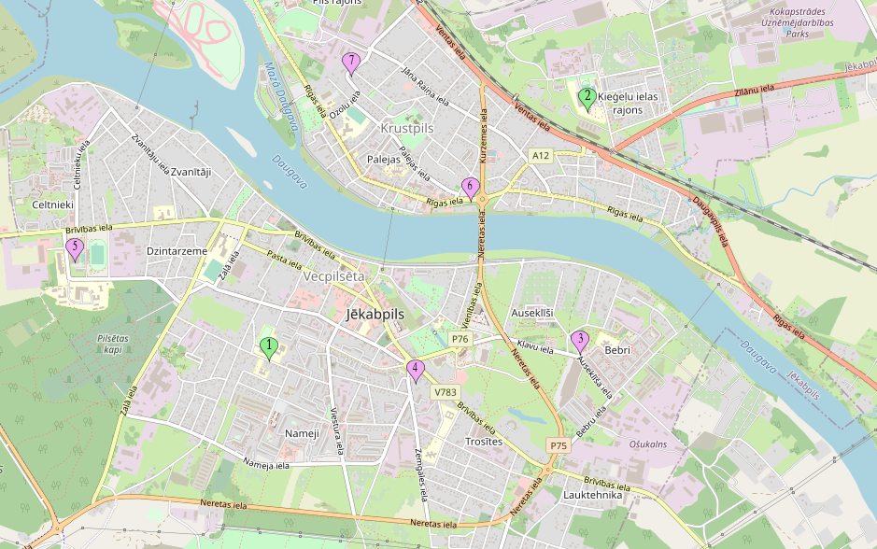



Apziņošana un evakuācija
Slīdošā lenta un atkārtojums ik pēc 1 stundas par apdraudējumu un rīcību 13.-14.01, turpmāk pēc nepieciešamības
+ sociālie tīkli
+ operatīvo dienestu transportlīdzekļi ar skaļruņiem apdraudētajā teritorijā
Avots: OpenStreetMap
VUGD resursi (no Rīgas), kas nogādāti Jēkabpilī, pašvaldībai cilvēku izmitināšanas nodrošināšanai - 100 saliekamās gultas, 100 matrači, 108 spilveni.
2023.gada 15.janvāris, Rīga pali (plūdi)_KVP1501

Slide 14
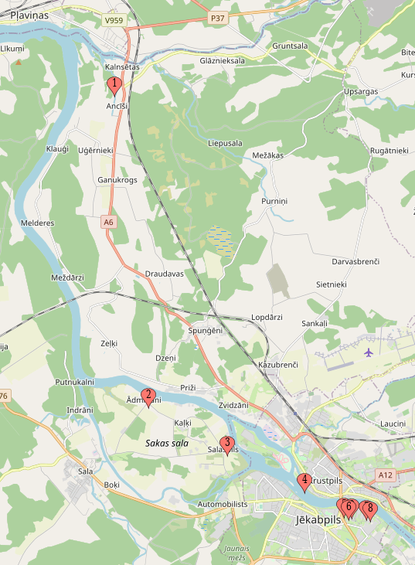
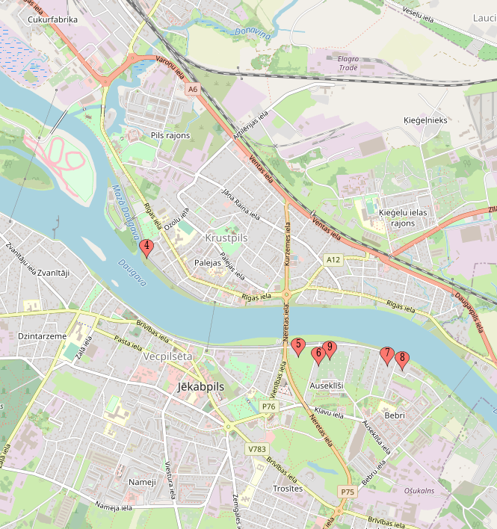
Glābšanas darbi
Līdz 15.01.2023. Izglābti 34 cilvēki
*no Jelgavas un Daugavpils pārdislocēti plūdu konteineri
*iesaistītas amatpersonas kas atrodas no dienesta brīvajā laikā
*iesaistīts VUGD dronu automobilis
*pašvaldībai nodota un tās personāls apmācīts rīkoties ar smilšu maisu uzpildīšanas iekārtu (piegādāts no Olaines)
Avots: OpenStreetMap
2023.gada 15.janvāris, Rīga pali (plūdi)_KVP1501

Slide 15
Cita informācija
*Pašvaldība veic dambja nostiprināšanu un novērš draudus zemes nogruvumam – traktortehnika ved smiltis un tiek izvietoti smilšu maisi. Bet turpinoties nostiprināšanas darbiem, veidojas jauni izskalojumi. Darbos iesaistīti arī 30 zemessargi.
*Pagaidām attīrīšanas iekārtai draudu nav, tā pasargāta ar īpašu dambi.
*IeM sakaru sistēma nodrošināta, nav risku.
*Augstsprieguma tīkls, apakšstacijām apdraudējuma nav (atslēgšana ir sekunžu jautājums, caur dispečeru).
*Sadales tīkli, elektrība atslēgta applūdušos rajonos, uz vietas strādā vairākas brigādes (atslēgšana 1 minūte). Piegādājuši 6 ģeneratorus.
*Vairākās vietās slēgta transportlīdzekļu satiksme, šo vietu skaits diennakts laikā palielinājies. Satiksme slēgta gan pilsētā, gan novadā.
*Jēkabpils reģionālajā slimnīcā izsludināts ārkārtas reaģēšanas režīms (paaugstināta gatavība un reaģēšana).
*NMPD Jēkabpils brigāžu atbalsta centra brigādes tika evakuētas no to pastāvīgās lokalizācijas vietas Brīvības ielā 126 uz drošākām vietām, taču tās izvietotas abos Daugavas krastos. + iesaistīti VMR + stiprina blakus esošo brigāžu spējas.
*VP (38) nodrošina sabiedrisko kārtību ceļu satiksmes kontroli un satiksmes ierobežošanu plūdu skartajās vietās + palīdz evakuēties + notikusi struktūrvienību evakuācija uz drošāku vietu. Atbalstu sniedz ZS
*Ap apdraudēto LMT sakaru torni tiek izvietotas VUGD piepūšamās pretplūdu barjeras.
*No piektdienas turpinās VUGD amatpersonu dežūra bīstamākajā vietā pie dambja Pļaviņu ielā, lai nekavējoties varētu reaģēt, ja, pārtrūkstot dambim, situācija pasliktinās.
*ZS divām peldošajām amfībijas “PTS” platformām, kas nodrošinās atbalstu tiem iedzīvotājiem, kas atrodas uz Sakas salas un nav evakuējušies.
2023.gada 15.janvāris, Rīga pali (plūdi)_KVP1501

Slide 16
Turpmākā attīstība
2023.gada 15.janvāris, Rīga pali (plūdi)_KVP1501
Notes:
Pacientu uzņemšana ar operatīvo medicīnisko transportu nenotiek, tiek saglabāta palīdzības sniegšana pacientiem, kas paši ierodas Neatliekamās palīdzības un uzņemšanas nodaļā. Piektdien un sestdien sadarbībā ar NMPD tiek veikta pacientu pārvešana uz citām slimnīcām.

Slide 17
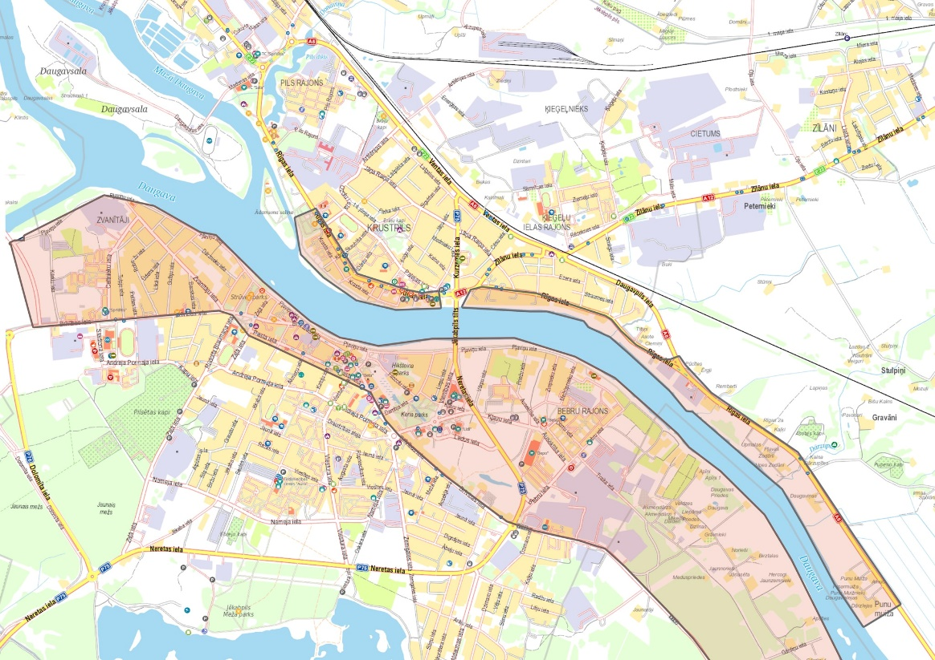
Turpmākā attīstība
Avots: Jēkabpils novada tīmekļvietne
2023.gada 15.janvāris, Rīga pali (plūdi)_KVP1501
Notes:
13.janvārī veikta saziņa ar Zviedrijas Civilās aizsardzības aģentūru (MSB), lai noskaidrotu par plūdu ierobežošanas (Flood Containment) moduļa pieejamību. Tika saņemta informācija, ka šobrīd modulis vairs nav reģistrēts CECIS sistēmā un kā modulis nepastāv. Taču Zviedrijai ir palicis tehniskais aprīkojums. Tā kā šobrīd arī Zviedrijā ir plūdu skartas teritorijas, tad daļa aprīkojuma tiek jau izmantota tur. Jebkurā gadījumā, ja no LV puses būtu Starptautiskās palīdzības pieprasījums Eiropas Civilās aizsardzības mehānisma ietvaros, tad Zviedrijas puse lems par daļēju aprīkojuma piegādi Latvijai.
Savukārt Francija CECIS sistēmā ir reģistrējusi šāda veida moduli Eiropas civilās aizsardzības spēju sarakstā.
Pēc saziņas ar Igaunijas un Lietuvas ugunsdzēsības dienestiem saņemta informācija, ka Augstas veiktspējas sūknēšanas moduļa BaltFloodCombat resursi ir pieejami Latvijai jebkurā brīdī. Igaunijas sūkņa kapacitāte 225 litri/sek., Lietuvas – 160 litri/sek.

Slide 18

Paldies par uzmanību!
Sagatavoja: Mārtiņš Baltmanis
Valsts ugunsdzēsības un glābšanas dienesta priekšnieka vietnieks (tālr.:67075990, e-pasts: martins.baltmanis@vugd.gov.lv
2023.gada 15.janvāris, Rīga

